Slide 1
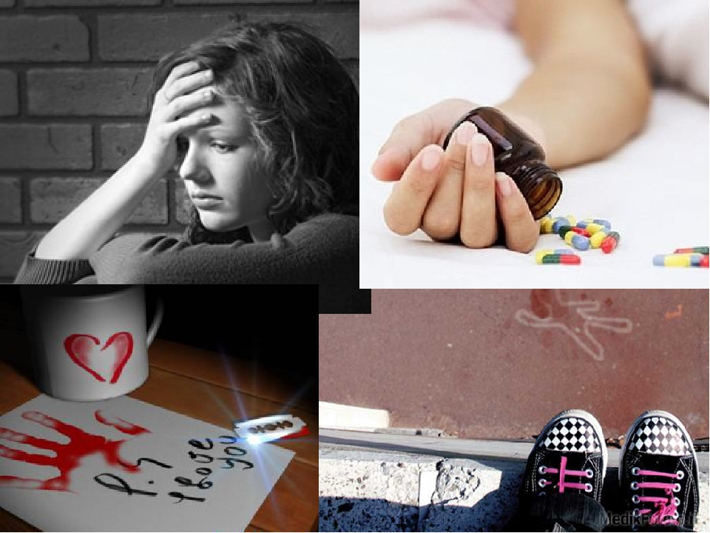
Суицидальное поведение у подростков

Slide 2
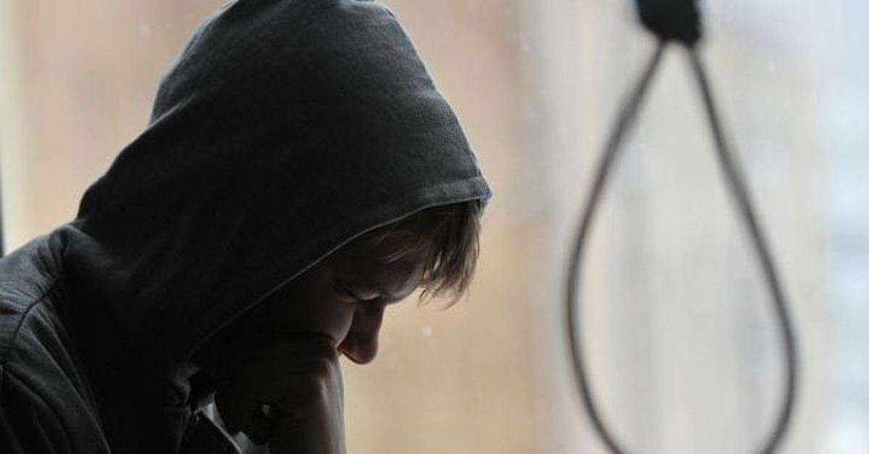
Суицид – намеренное лишение себя жизни, или попытка нанести себе травмы, не совместимые с жизнью.

Slide 3
Суициды делятся на три группы:
1. Истинный суицид (направляется желанием умереть, не бывает спонтанным. Ему предшествует угнетенное настроение, депрессивное состояние)
2. Демонстративный суицид (не связан с желанием умереть, а является основным способом привлечения внимания к себе, к своей проблеме, позвать на помощь, начать вести диалог)
3. Скрытый суицид (косвенное самоубийство), это действие сопровождается большой вероятностью летального исхода. Это суицидально-обусловленное поведение – занятие экстремальными видами спорта, самоизоляция, употребление психотропных веществ и др.

Slide 4
Статистика
Россия занимает 3 место в мире по количеству суицидов и 1 место по количеству подросткового суицида.
30% лиц в возрасте 14-24 года имеют суицидальные намерения, 6% юношей и 10% девушек совершают суицидальные действия.
Количество детей и подростков, покончивших с собой, составляет 12,7% от общего числа умерших от неестественных причин.
За последние 5 лет покончили жизнь самоубийством 14157 несовершеннолетних…

Slide 5
Внешний вид и поведение подростка часто сигнализируют о его намерениях
-тоскливое выражение лица
-тихий монотонный голос
- замедленная речь
- краткость ответов
- отсутствие ответов
- экспрессивная ускоренная речь
- двигательная возбудимость
- стремление к самоповреждению
- неряшливый вид
- агрессивное поведение
- экспрессивно-патетические формы поведения (заламывание рук, рыдания, стоны)
- заторможенность
- нытье
- бездеятельность

Slide 6
Происходит нарушение психических процессов, нарушение деятельности и эмоционального состояния
Память ( трудность запоминания текущих событий, воспоминания из прошлого, затруднение в воспоминании прошлых событий, навязчивые воспоминания)
Мышление (заторможенность мышления, мрачные мысли, навязчивые мысли о смерти)
Внимание – неспособность сосредоточить внимание
Нарушение деятельности – снижение работоспособности, снижение желаний, чувство неуверенности, чувство беспомощности
Эмоциональные нарушения – скука, грусть, уныние, угрюмость, тревога, страх, безразличное отношение к себе и к окружающим

Slide 7
Мифы о суициде
1. Говоря о желании покончить с собой, человек просто пытается привлечь к себе внимание
2. Человек совершает самоубийство без предупреждения
3. Склонность к самоубийству наследуется
4. Самоубийцы психически не здоровые люди
5. Разговор о суициде может усилить желание попрощаться с жизнью
6. Если человек совершил попытку суицида значит это когда-нибудь повторится еще раз.
7. Все действия во время суицидальной попытки являются не продуманными, спонтанными и свидетельствуют о полном отсутствии плана действий
8. Если человек решил умереть его уже ничего не остановит.

Slide 8
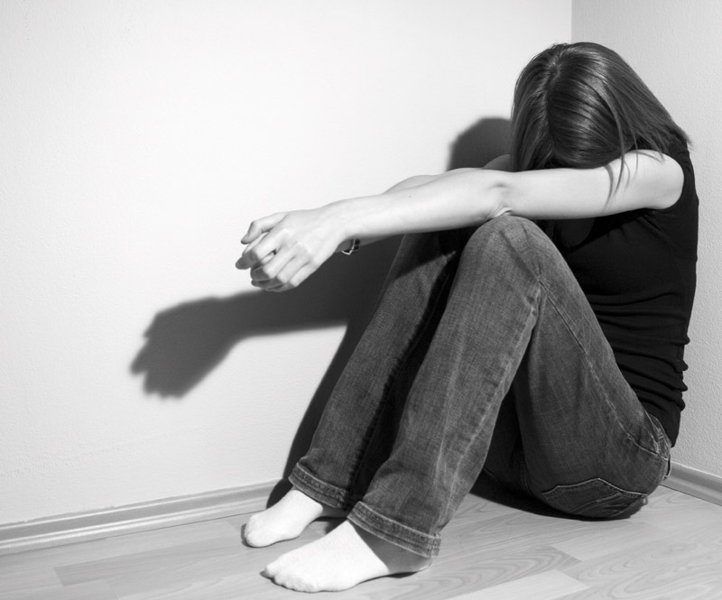
Факторы оказывающие влияние на желание подростка покончить с собой
- Семейные:
Непонимание со стороны родителей
Конфликты с родителями
Алкоголизм родителей
Смерть родителей или близкого человека
Развод родителей
Эмоциональная депривация
Жестокое обращение, насилие
Отсутствие уважения, отсутствие теплых внутрисемейных отношений
- Конфликты в школе:
С учителями
С одноклассниками
Буллинг
- Личностные особенности:
Безответная любовь
Отсутствие отношений
Разрыв отношений
Акцентуация характера

Slide 9
Сигналы об опасности
Поведенческие признаки:
раздача ценных вещей,
прощание
внешняя удовлетворенность, прилив энергии
письменные указания
примирение с давними врагами
демонстрация радикальных перемен в поведении
Словестные признаки:
словестные предупреждения или угрозы
шутки на тему самоубийства
нездоровая заинтересованность вопросами смерти
Ситуационные признаки:
нездоровая обстановка в семье
социальная изоляция
насилие
частое пропадание в сети интернет

Slide 10
Тяжелым не прощаемым грехом считается самоубийство и даже мысли о нем…
«Наша жизнь является высочайшим даром Божиим… начало и конец ее находятся только в его руках»
Берегите своих близких

